Slide 1

Übergang von der Grundschule
in die weiterführenden Schularten
Präsentation für die Info-4-Veranstaltung

Slide 2

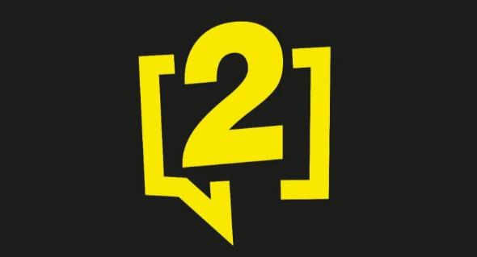

Inhalt
Von der Grundschule in die weiterführenden Schularten: NAVi 4 BW
Die weiterführenden Schularten in Baden-Württemberg
Anmeldung an der weiterführenden Schule
Übergang von der Grundschule in die weiterführenden Schularten
2

Slide 3

Von der Grundschule in die
weiterführenden Schularten

Slide 4
Aufnahmeverfahren
Das „Neue Aufnahmeverfahren in Baden-Württemberg (NAVi 4 BW)“ setzt sich zusammen aus:
Informationsveranstaltungen zur Vorstellung der weiterführenden Schularten,
Kompass 4/Kompetenzmessung (Überprüfung der fachlichen und überfachlichen Kompetenz) für alle Schülerinnen und Schüler (mit Ausnahme von Schülerinnen und Schüler in zieldifferenten inklusiven Bildungsangeboten),
▪
der
Informations- und Beratungsgesprächen
durch die Klassenlehrkräfte,
pädagogischen Gesamtwürdigung der Klassenkonferenz
auf Grundlage der
in Klasse 4 erreichten
Noten
sowie der üb
überfachlichen Kompetenzen
,
dem Elternwillen,
und bei Bedarf für die Aufnahme ins Gymnasium: dem Potenzialtest.
Übergang von der Grundschule in die weiterführenden Schularten
4

Slide 5


Ab dem Schuljahr 2024/2025 ist
die Grundlage der Grundschul-
empfehlung für alle auf der
Grundschule aufbauenden
Schularten und deren
Niveaustufen (G, M, E)
Anmeldung am
Falls dem nicht so ist, kann das Kind an einem ausgewählten
Für eine
die pädagogische
Gymnasium muss also
ergänzend zum Elternwille
Gesamtwürdigung
der
Gymnasium einen Potenzialtest
Klassenkonferenz,
entweder die pädagogische Gesamtwürdigung oder das
(Deutsch, Mathematik sowie überfachliche Kompetenzen)
das Ergebnis von Kompass 4/ Kompetenzmessung,
Ergebnis der Kompetenz- messung eine Empfehlung für
ablegen, der dann endgültig
entscheidet.
der Elternwille.
das Gymnasium aussprechen.
Übergang von der Grundschule in die weiterführenden Schularten
5

Slide 6
Niveaustufen
Die Schülerinnen und Schüler lernen auf drei unterschiedlichen Niveaustufen:
grundlegendes Niveau / Niveau G → führt zum
Hauptschulabschluss
(wird angeboten an der Werkrealschule, Realschule und Gemeinschaftsschule)
mittleres Niveau / Niveau M → führt zum
Realschulabschluss
(wird angeboten an der Realschule und Gemeinschaftsschule)
erweitertes Niveau / Niveau E → führt zur
Allgemeinen Hochschulreife (Abitur)
(wird angeboten an der Gemeinschaftsschule und dem Gymnasium)
Übergang von der Grundschule in die weiterführenden Schularten
6

Slide 7
Potenzialtest für den Übergang auf das Gymnasium
Kann keine Empfehlung für das Gymnasium ausgesprochen werden, ist eine Teilnahme am Potenzialtest möglich.
Das Ergebnis des Potenzialtests entscheidet dann abschließend über
die Möglichkeit der Aufnahme am Gymnasium.
Der Test wird vom Institut für Bildungsanalysen Baden-Württemberg (IBBW) auf wissenschaftlicher Grundlage erstellt.
Er umfasst die Fächer Mathematik und Deutsch sowie überfachliche Kompetenzen.
Der Potenzialtest kann an allen allgemein bildenden Gymnasien abgelegt werden.
Weitere Informationen werden rechtzeitig zur Verfügung gestellt.
Übergang von der Grundschule in die weiterführenden Schularten
7

Slide 8
Zeitlicher Überblick
Informationsabend der Grundschule mit den weiterführenden Schulen | 20. Oktober 2026
Kompass 4 / Kompetenzmessung | 19. November + 20. November
Erstellung der Grundschulempfehlung | November – Januar
Beratung der Eltern durch die Grundschullehrkräfte | Dezember – Januar
Ausgabe der Halbjahresinformation mit der Grundschulempfehlung | Ende 1. Schulhalbjahr /
Potenzialtest für die Aufnahme in das Gymnasium | 23. Februar 2027
Anmeldung an einer weiterführenden Schule | 9.+10. März 2027
Übergang von der Grundschule in die weiterführenden Schularten
8

Slide 9
Eltern und Erziehungsberechtigte
deren Kind einen Anspruch auf ein sonderpädagogisches Bildungsangebot hat,
der voraussichtlich auch in Klassenstufe 5 fortbesteht,
und die ein inklusives Bildungsangebot wünschen,
werden gebeten, sich
zeitnah an das zuständige Staatliche Schulamt zu wenden.
Übergang von der Grundschule in die weiterführenden Schularten
9

Slide 10

Die weiterführenden Schularten
in Baden- Württemberg

Slide 11
Werkrealschule Realschule Gymnasium
Gemeinschafts- schule
Alle weiterführenden Schularten
fördern Schülerinnen und Schüler auf ihrem Leistungsstand und geben eine Rückmeldung zu diesem.
begleiten Schülerinnen und Schüler durch Mentoring / Coaching.
bieten die Berufliche Orientierung an.
bieten inklusive Bildungsangebote an.
unterrichten das Fach Informatik/Medienbildung.
sichern eine Anschlussmöglichkeit.
Übergang von der Grundschule in die weiterführenden Schularten
11

Slide 12





Die Werkrealschule
Profil
•
•
•
•
•
Konzentration auf die Förderung der Basiskompetenzen ab Klasse 5
hohe Praxisorientierung mit Berufsweltbezug im Unterricht
besondere Förderung praktischer Begabungen, Neigungen und Leistungen
enge Verzahnung mit örtlichen außerschulischen Kooperationspartnern und Betrieben Inklusive Bildungsangebote
Unterricht
Orientierung an lebensnahen Sachverhalten und Aufgabenstellungen
klar strukturierter Unterricht im Klassenverbund
Lernen auf dem grundlegenden Niveau in allen Fächern
Unterricht im festen Klassenverbund
Enge Begleitung beim Lernen
Motivation und Stärkung der Schülerinnen u. Schüler durch Klassenlehrkräfte
Wahlpflichtfächer
•
•
Technik
Alltagskultur, Ernährung, Soziales (AES)
Abschluss
•
Hauptschulabschluss in Klasse 9
Anschluss
•
•
•
Berufliche Ausbildung
2-jährige Berufsfachschule (mittlerer Bildungsabschluss, berufliche Grundbildung)* Wechsel an eine Realschule oder Gemeinschaftsschule (mittlerer Bildungsabschluss)
*Künftig ist angedacht, Kooperationsnetzwerke mit Beruflichen Schulen einzurichten, um den Übergang in eine Ausbildung zu erleichtern und eine praxisnahe Möglichkeit zu bieten, den Mittleren Schulabschluss in zehn Schuljahren zu erreichen.
13

Slide 13

Die Realschule
Profil
•
•
Phase der Orientierung in Klassenstufe 5
gezielte Angebote für leistungsstarke Schülerinnen und Schüler;
Vorbereitung des Übergangs auf Gymnasien profilbildende Angebote (z.B. MINT, Kunst, Musik, Sport) enge Verbindung von Theorie und Praxis
Inklusive Bildungsangebote
•
•
•
Unterricht
•
•
•
klar strukturierter Unterricht im Klassenverbund moderne und differenzierte Unterrichtsformen
Lernen in allen Fächern auf Niveau M (Realschulabschluss) oder Niveau G (Hauptschulabschluss), Wechsel sind möglich Rückmeldungen zu Leistungen in Form von Noten
•
Wahlpflichtfächer
•
Französisch oder Technik oder Alltagskultur, Ernährung, Soziales (AES)
Abschluss
•
•
Vorrangiges Ziel ist der Realschulabschluss Hauptschulabschluss in Klassenstufe 9
Anschluss
•
•
•
Berufliche Ausbildung Übergang in ein Berufskolleg
Übergang in die gymnasiale Oberstufe eines allgemein bildenden oder Beruflichen Gymnasiums oder einer Gemeinschaftsschule
Übergang von der Grundschule in die weiterführenden Schularten
15

Slide 14





Slide 15

Das Gymnasium
Profil
•
•
•
•
in 9 Jahren auf dem direkten Weg zum Abitur
breite und vertiefte Allgemeinbildung
eigenverantwortliches, selbstständiges und lebenslanges Lernen Inklusive Bildungsangebote
•
•
•
Unterricht im festen Klassenverbund bis Klasse 11
Lernen auf erweitertem Niveau Bearbeitung komplexer Themen
mind. zwei Fremdsprachen: Englisch + Französisch oder Latein
Unterricht
Profilfächer/Profile
•
•
dritte Fremdsprache: Spanisch
Naturwissenschaftliches Profil
Abschluss
•
•
Allgemeine Hochschulreife (Abitur) gleichwertiger Bildungsstand:
Realschulabschluss bei Versetzung von Klasse 10 nach Klasse 11
Hauptschulabschluss bei Versetzung von Klasse 9 nach Klasse 10
Anschluss
•
•
Zugang zu jedem Studium an einer Hochschule Berufliche Ausbildung
Übergang von der Grundschule in die weiterführenden Schularten
17

Slide 16
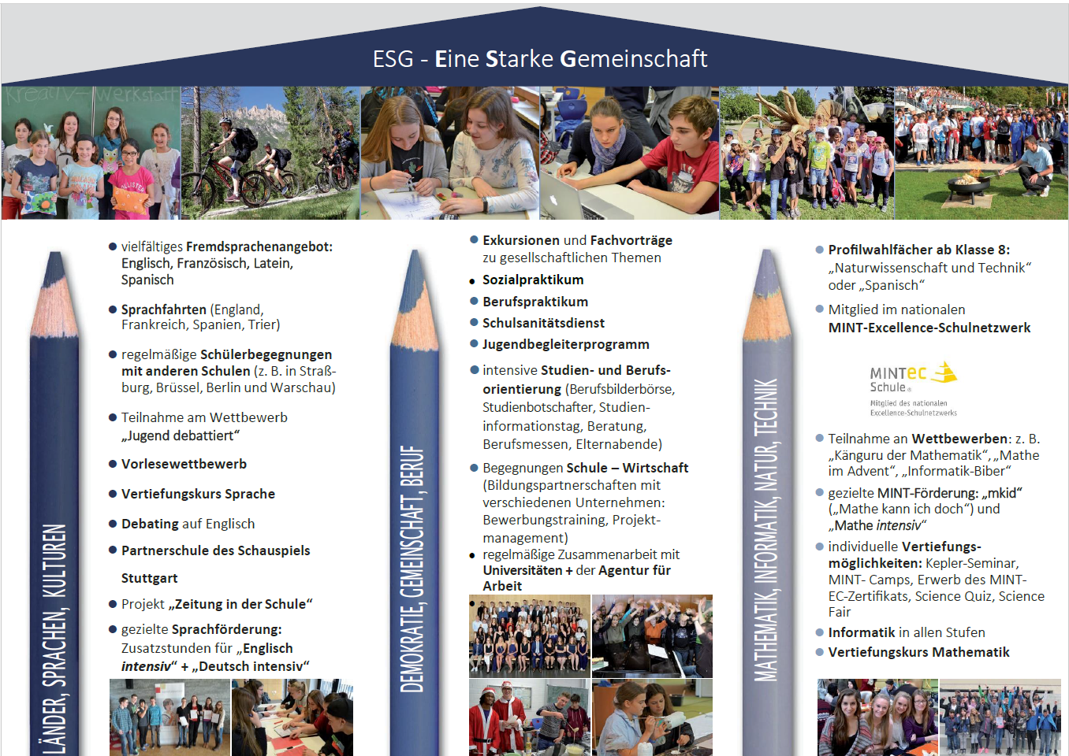
G9

Slide 17
Die Gemeinschaftsschule
Profil
•
•
•
•
Individuelle Lernbegleitung (Coaching)
Große Auswahl an Wahlpflicht- und Profilfächern Rhythmisierter Ganztag
Inklusive Bildungsangebote
Unterricht
•
•
Lernen in jedem Fach auf erweitertem, mittlerem und grundlegendem Niveaus möglich Rückmeldung zu den Leistungen durch Lernberichte
•
•
•
•
Französisch; Technik; Alltagskultur, Ernährung, Soziales (AES) Spanisch
Naturwissenschaftliches Profil
Sport, Bildende Kunst, Musik
Wahlpflicht- und Profilfächer/Profile
Abschluss
•
•
•
Allgemeine Hochschulreife (an eigener Oberstufe oder im Verbund) Realschulabschluss
Hauptschulabschluss
Anschluss
•
•
Berufliche Ausbildung
gymnasiale Oberstufe der Gemeinschaftsschule, des allgemein bildenden oder Beruflichen Gymnasiums
Zugang zu jedem Studium an allen Hochschulen
•
Übergang von der Grundschule in die weiterführenden Schularten
19

Slide 18

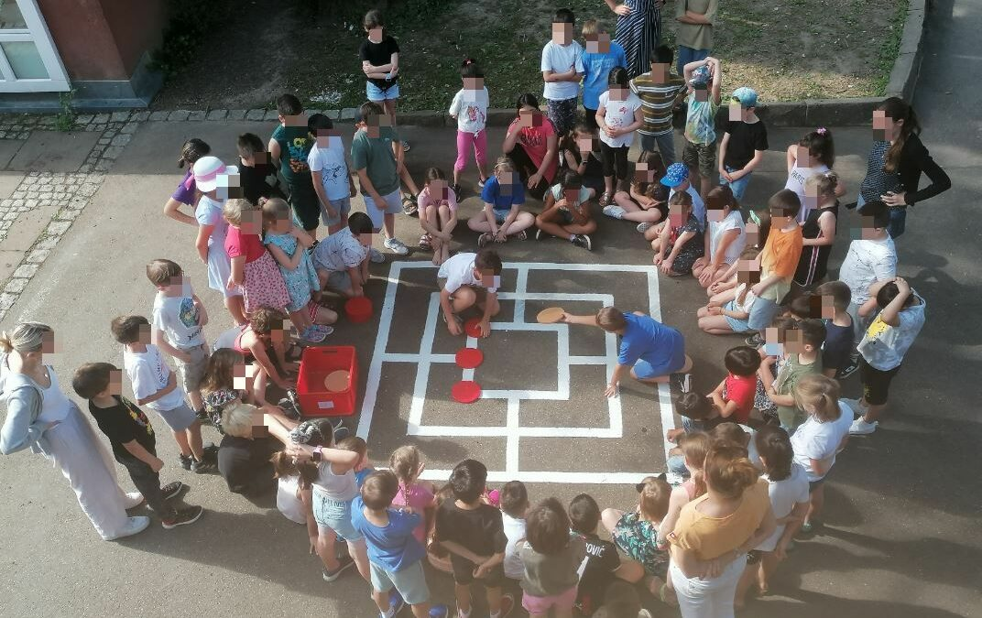
Philipp-Matthäus-Hahn Gemeinschaftsschule
Lernangebote
- Lernen auf allen Niveaus möglich (G, M, E)
- Sprachenwahl: Englisch, Französisch (ab Klasse 6)
- Wahlpflichtfach Wahl ab Klasse 6: AES (Alltagskultur, Ernährung, Soziales), Technik oder Französisch, falls in Klasse 6 gewählt
- Profilfachwahl ab Klasse 8: NWT (Naturwissenschaft und Technik) oder Sport
→ Entscheidung über Abschluss: in Klasse 8
Schule als Lebensraum
- Ganztag an 3 Tagen (Mo, Di, Do)
- Exkursionen, Schullandheimaufenthalte, Ausflüge
- Demokratiebildung
- Berufsorientierung ab Klasse 7
Aktuelle Informationen über: www.pmh-schule.de

Slide 19
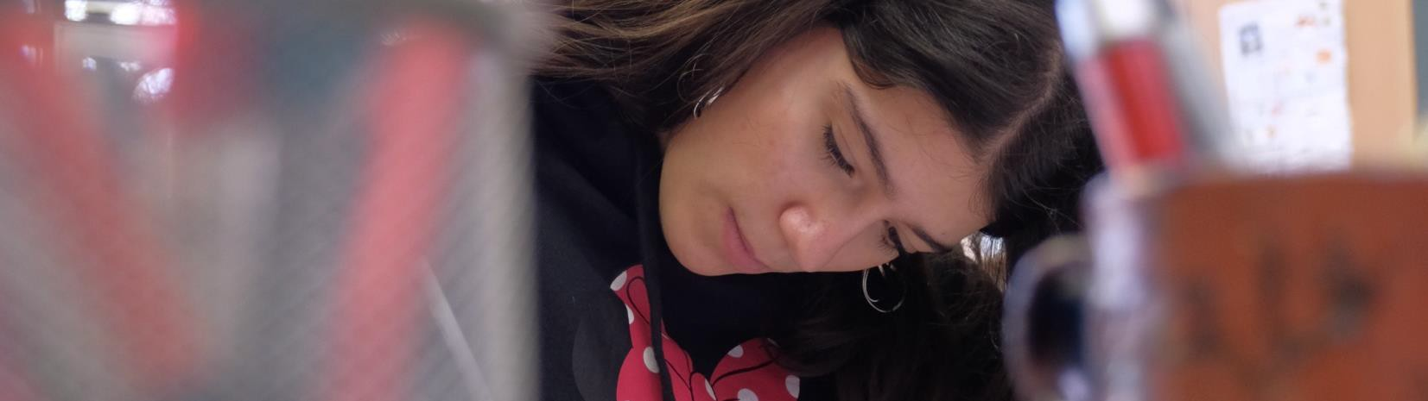
Das Sonderpädagogische Bildungs- und Beratungszentrum

Slide 20

Das Sonderpädagogische Bildungs- und Beratungszentrum
Profil
•
Alle Bildungsziele der allgemeinen Schulen sowie die der Bildungsgänge Lernen und
Geistige Entwicklung
Förderschwerpunktbezogene Besonderheiten (Umgang mit Hilfsmitteln, Deutsche Gebärdensprache, Mobilitätstraining, Unterstützte Kommunikation, bewegungstherapeutische Angebote, Sprachförderung, Sonderpädagogischer Dienst, Medienberatungszentrum, multiprofessionelle Teams etc.)
Ziel: höchstmögliche Aktivität und Partizipation in allen relevanten Lebensbereichen (Bildung, Identität, Selbstständigkeit, Arbeit, Wohnen, Gesellschaft)
Unterstützung der Inklusion an allgemeinen Schulen
•
•
•
Unterricht
•
Individualisierte Planung und Umsetzung von Bildungsangeboten unter breiter Beteiligung der Erziehungsberechtigten und außerschulischen Partner – Stichwort: Kooperative Bildungsplanung
Orientierung an Bildungszielen der jeweiligen Bildungsgänge der allgemeinen Schulen sowie des besuchten Förderschwerpunkts
Sicherung des individuellen Bildungserfolgs
•
•
Fächer und
Wahlpflichtfächer
•
Alle Fächer und Wahlpflichtfächer gemäß dem besuchten Bildungsgang
Abschluss und Anschluss
•
Zielgleich: Je nach Förderschwerpunkt alle Bildungsgänge und somit Abschlüsse und Anschlüsse der allgemeinen Schulen
Zieldifferent: Bildungsgänge / Abschlüsse Lernen bzw. Geistige Entwicklung mit Unterstützung außerschulischer Partner
Übergang von der Grundschule in die weiterführenden Schularten
•
21

Slide 21
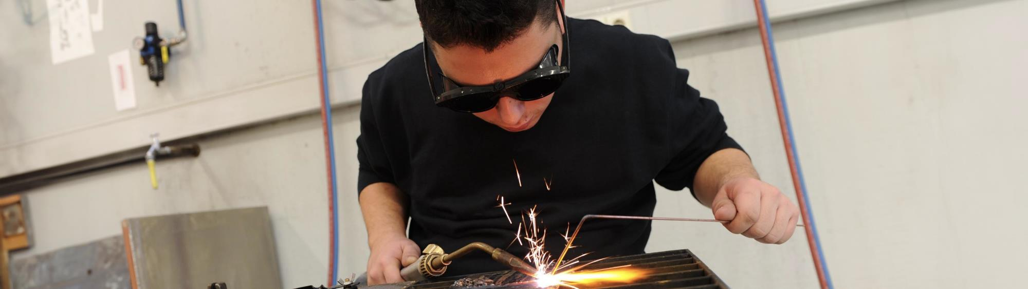
Ausblick: Optionen nach dem ersten Abschluss

Slide 22


Kein Abschluss ohne Anschluss: Bildungswege in Baden-Württemberg
Allgemeine Hochschulreife (Abitur)
Fachhochschulreife
Berufliches Gymnasium 3 bzw. 6 Jahre
12/13
Sonder- pädago- gisches Bildungs- und Beratungs- zentrum
Berufskolleg
2-3 Jahre
Mittlerer Schulab- schluss
Berufsschule im dualen Ausbildungs- system
3 Jahre
10
Berufsfach- schule
2 Jahre
je nach Förder- schwerpunkt alle Abschlüsse der allgemeinen
Schulen sowie die Abschlüsse Lernen und Geistige Entwicklung
Hauptschul- abschluss
Werk-
realschule
Real-
schule
Gemein- schafts- schule
9
Gymnasium
Grundschule
4
Übergang von der Grundschule in die weiterführenden Schularten
23

Slide 23
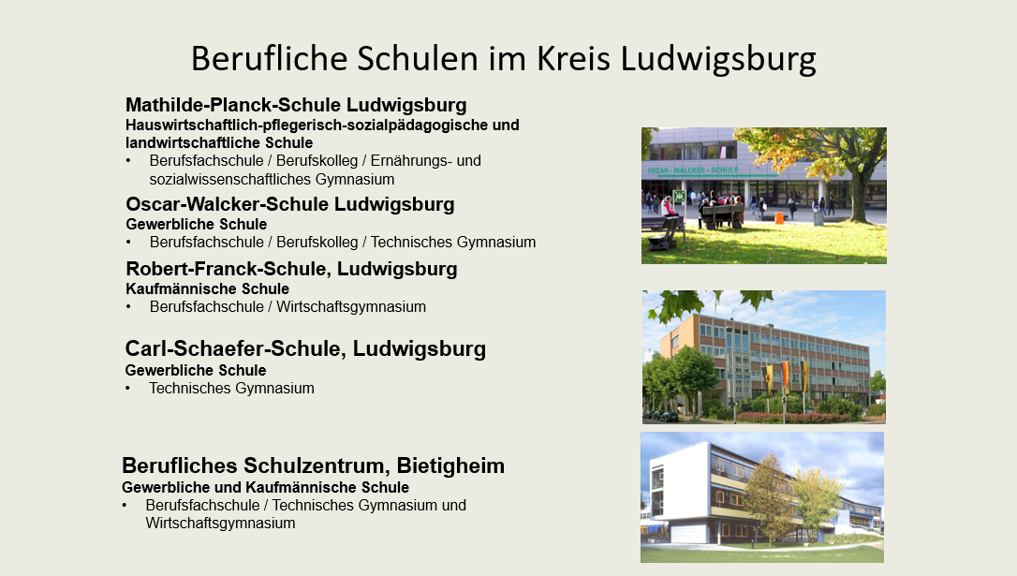

Slide 24
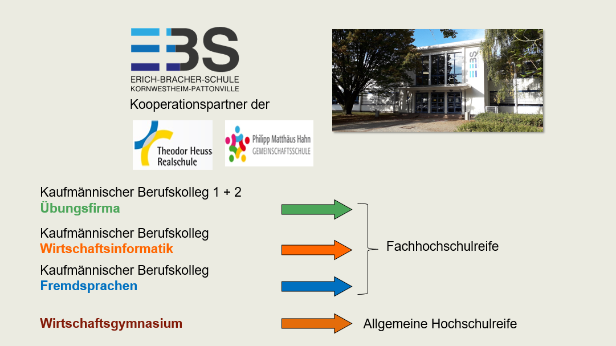

Slide 25

Anmeldung an der
weiterführenden Schule

Slide 26






Der Weg in die weiterführende Schule
Werkrealschule
Realschule
Gemeinschafts- schule
Gymnasium
Sonder- pädago- gisches Bildungs- und Beratungs
-zentrum
Klassenkonferenz und Kompetenzmessung hat empfehlenden Charakter
Klassen- konferenz für das Gymnasium
Kompetenz– messung bestätigt Kompetenz für das Gymnasium
Potenzialtest am Gymnasium bestätigt die Eignung für das Gymnasium
Weder Empfehlung Klassenkonferenz noch Kompetenzmessung mit Ergebnis: Gymnasium
Grundschule
Übergang von der Grundschule in die weiterführenden Schularten
26

Slide 27
Erforderliche Dokumente
Personalausweis,
Reisepass
oder anderer Identitätsnachweis des Kindes
Aus dem Formularsatz „Grundschulempfehlung“ sind mitzubringen :
  Blatt 3 „Grundschulempfehlung“ ▲
  Blatt 4 „Formular für die Anmeldung“ ▲
Übergang von der Grundschule in die weiterführenden Schularten
25

Slide 28




Tage der offenen Tür
(Bitte informieren Sie sich auf der jeweiligen Homepage über den aktuellen Stand)
PMH Gemeinschaftsschule: Donnerstag, 04.02.27, 16 bis 18 Uhr
www.pmh-schule.de
Gymnasium: Tag der Offenen Tür in Präsenz am Mittwoch, 03.03.2027, 15 bis 19 Uhr
www.esgy.de Elterninfo online Dienstag, 02.03.27, 17.30 bis 19 Uhr
THR Realschule: Freitag, 05.03.2027, 15.00 – 17.30 Uhr mit Unterrichtsmitschau
www.theodor-heuss-rs.de

Slide 29
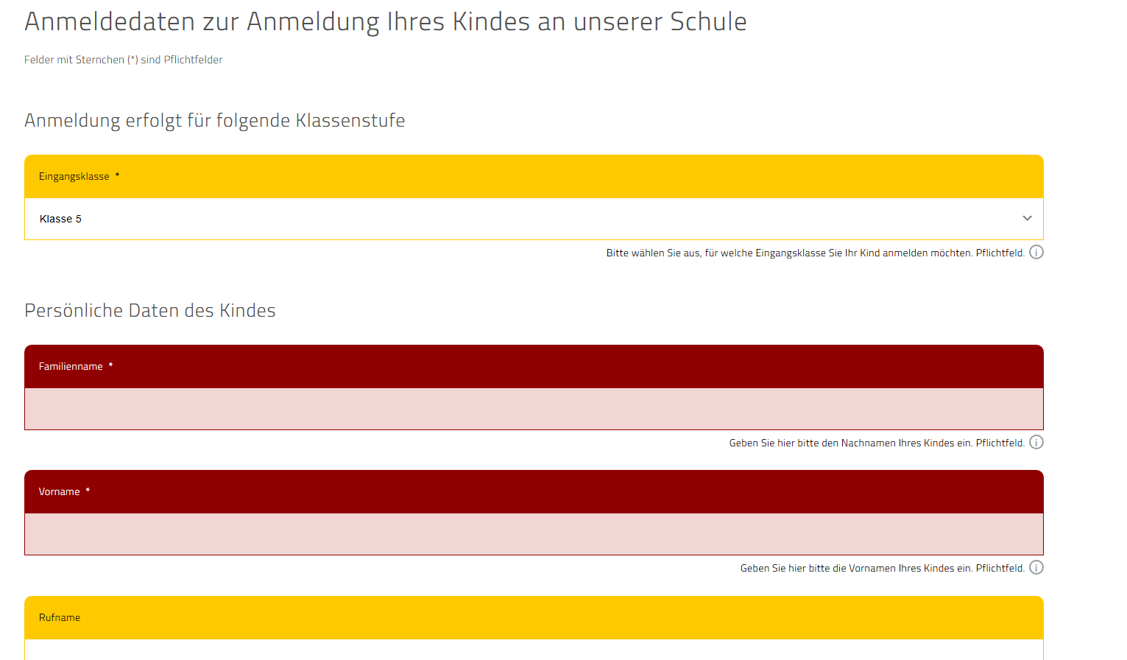
Ab dem Schuljahr 2026/27 an allen weiterführenden Schulen in Kornwestheim
→ Die digitale Anmeldung über die Homepage der Schule

Slide 30
Bei weiteren Fragen stehen Ihnen die Schulen gerne zur Verfügung. Bitte beachten Sie auch das Informationsschreiben Ihrer Grundschule.
Anmeldetage an den Kornwestheimer Schulen:
9. - 10. März 2027

Slide 31




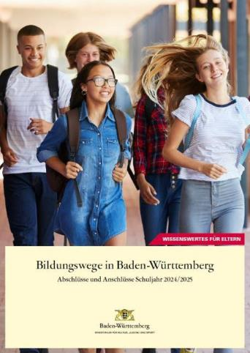

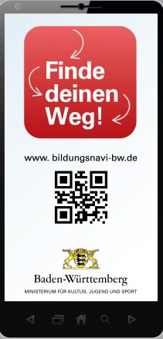
Weitere Informationen
www.km-bw.de
www.schulfinder.kultus-bw.de
www.bildungsnavi-bw.de
Broschüre
„Grundschule – Von der Grundschule in die weiterführende Schule“
Broschüre
„Bildungswege in Baden-Württemberg“
Broschüre
„Berufliche Bildung in Baden-Württemberg“
Übergang von der Grundschule in die weiterführenden Schularten
27

Slide 32

Herzlichen Dank für Ihre Aufmerksamkeit!
Übergang von der Grundschule in die weiterführenden Schularten
28

